Slide 1
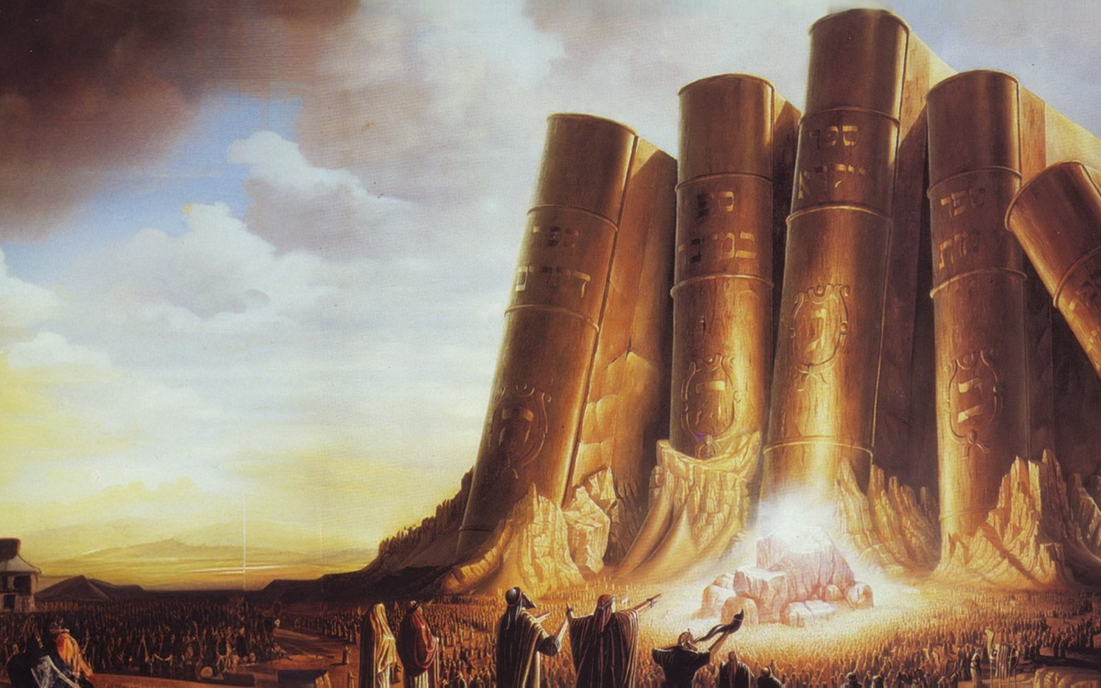
НАРОД ПОСЛУШНЫЙ
БОГУ
часть 3
СЕРИЯ ПРОПОВЕДЕЙ
ПО КНИГЕ НЕЕМЍИ
14
НЕЕМЍЯ 9:38 - 10:1-39

Slide 2
«³⁸ В виду всего этого мы заключаем прочный договор, записываем его, и наши вожди, левиты и священники прикладывают к нему свои печати.»
Неемия 9:38
«¹ Печати приложили: Наместник Неемия, сын Хахалии. Цедекия, ² Серая, Азария, Иеремия, ³ Пашхур, Амария, Малхия, ⁴ Хаттуш, Шевания, Маллух,
⁵ Харим, Меремоф, Авдий, ⁶ Даниил, Гиннефон, Барух, ⁷ Мешуллам, Авия, Миямин, ⁸ Маазия, Вилгай и Шемая – это священники. ⁹ Левиты: Иисус, сын Азании, Биннуй, из сыновей Хенадада, Кадмиил ¹⁰ и их собратья: Шевания, Годия, Клита, Фелаия, Ханан, ¹¹ Миха, Рехов, Хашавия, ¹² Заккур, Шеревия, Шевания,
¹³ Годия, Бани и Венинуй. ¹⁴ Вожди народа: Парош, Пахат-Моав, Елам, Затту, Бани, ¹⁵ Бунний, Азгад, Бевай, ¹⁶ Адония, Бигвай, Адин, ¹⁷ Атер, Езекия, Азур,
¹⁸ Годия, Хашум, Бецай, ¹⁹ Хариф, Анатот, Невай, ²⁰ Магпиаш, Мешуллам, Хезир, ²¹ Мешезавел, Цадок, Иаддуй, ²² Пелатия, Ханан, Анаия, ²³ Осия, Ханания, Хашшув, ²⁴ Аллохеш, Пилха, Шовек, ²⁵ Рехум, Хашавна, Маасея, ²⁶ Ахия, Ханан, Анан, ²⁷ Маллух, Харим и Баана.»
Неемия 10:1-27

Slide 3
«²⁸ И остальной народ – священники, левиты, привратники, певцы, храмовые слуги и все, кто отделились от чужеземных народов ради Божьего Закона, вместе со своими женами и всеми своими сыновьями и дочерьми, которые способны понимать, – ²⁹ все они ныне присоединяются к своим братьям из знати, и связывают себя проклятием и клятвой следовать Закону Господа, данному через Божьего слугу Моисея, и бережно исполнять все повеления, установления и предписания Господа, нашего Владыки.»
Неемия 10:28-29

Slide 4
«³⁰ Мы обещаем не отдавать своих дочерей в жены народам, которые вокруг нас, и не брать их дочерей за своих сыновей.
³¹ Если народы, которые вокруг нас, принесут на продажу товары или зерно в субботу, мы не станем покупать у них в субботу или в какой-либо другой святой день. Каждый седьмой год мы не будем обрабатывать землю и будем прощать все долги. ³² Мы берем на себя обязательство исполнять повеления о том, чтобы каждый год давать треть шекеля на нужды дома нашего Бога: ³³ на священный хлеб, на постоянные хлебные приношения и всесожжения, на приношения в субботу, Новолуние и в установленные праздники, на священные пожертвования, на жертвы за грех, чтобы очищать Израиль, и на все работы в доме нашего Бога. …

Slide 5
³⁴ Мы, священники, левиты и народ, бросили жребий, чтобы узнать, когда каждая из наших семей должна доставлять дрова в дом нашего Бога в установленные сроки каждый год, чтобы жечь их на жертвеннике Господа, нашего Бога, как написано в Законе. ³⁵ Еще мы берем на себя обязанность каждый год доставлять в дом Господа первые плоды от наших урожаев и от каждого плодового дерева. ³⁶ И как еще написано в Законе, мы будем приводить к служащим там священникам в доме нашего Бога первенцев из наших сыновей и первородное от скота – из наших стад и отар. ³⁷ Еще мы будем приносить в хранилища дома нашего Бога, к священникам, муку первого помола, наши хлебные приношения от первых плодов, первые плоды всех наших деревьев и нашего молодого вина и масла.
…

Slide 6
Мы будем приносить десятую часть наших урожаев левитам, ведь это левитам надлежит собирать десятую часть во всех городах, где мы обрабатываем землю. ³⁸ Когда левиты собирают десятую часть, их должен сопровождать священник, ведущий свой род от Аарона, а левиты должны доставлять десятую часть от десятой части в дом нашего Бога, в комнаты хранилища. ³⁹ Народ Израиля, включая левитов, должен приносить свои пожертвования зерна, молодого вина и масла в хранилища, где хранятся предметы для святилища и где живут священники, которые находятся на службе, и привратники, а также певцы. Мы не оставим дом нашего Бога.»
Неемия 10:30-39

Slide 7
ЗАВЕТ С БОГОМ ПОДПИСЫВАЮТ:
ПОЛИТИЧЕСКИЕ ЛИДЕРЫ
(министры, губернаторы и меры)
ДУХОВНЫЕ ЛИДЕРЫ
(священники - 21 имя, левиты - 17 имен)
ЗНАМЕНИТЫЕ СЕМЬИ
(44 семьи)
ВЕСЬ ОСТАЛЬНОЙ НАРОД

Slide 8
АВТОРИТЕТ
БОЖЬЕГО СЛОВА
1
«²⁹ … все они ныне присоединяются к своим братьям из знати, и связывают себя проклятием и клятвой следовать Закону Господа, данному через Божьего слугу Моисея, и бережно исполнять все повеления, установления и предписания Господа, нашего Владыки.
³⁰ Мы обещаем не отдавать своих дочерей в жены народам, которые вокруг нас, и не брать их дочерей за своих сыновей. ³¹ Если народы, которые вокруг нас, принесут на продажу товары или зерно в субботу, мы не станем покупать у них в субботу или в какой-либо другой святой день. Каждый седьмой год мы не будем обрабатывать землю и будем прощать все долги».
Неемия 10:29-31

Slide 9
ВАЖНОСТЬ
ХРАМА
2
«³² Мы берем на себя обязательство исполнять повеления о том, чтобы каждый год давать треть шекеля на нужды дома нашего Бога: ³³ на священный хлеб, на постоянные хлебные приношения и всесожжения, на приношения в субботу, Новолуние и в установленные праздники, на священные пожертвования, на жертвы за грех, чтобы очищать Израиль, и на все работы в доме нашего Бога. ³⁴ Мы, священники, левиты и народ, бросили жребий, чтобы узнать, когда каждая из наших семей должна доставлять дрова в дом нашего Бога в установленные сроки каждый год, чтобы жечь их на жертвеннике Господа, нашего Бога, как написано в Законе»
Неемия 10:32-34

Slide 10
КОЛЛЕКТИВНАЯ ОТВЕТСТВЕННОСТЬ
3
«²⁸ И остальной народ – священники, левиты, привратники, певцы, храмовые слуги и все, кто отделились от чужеземных народов ради Божьего Закона, вместе со своими женами и всеми своими сыновьями и дочерьми, которые способны понимать, –
²⁹ все они ныне присоединяются к своим братьям из знати, и связывают себя проклятием и клятвой следовать Закону Господа, данному через Божьего слугу Моисея, и бережно исполнять все повеления, установления и предписания Господа, нашего Владыки»
Неемия 10:28-29

Slide 11
«³ Как от Божественной силы Его даровано нам все потребное для жизни и благочестия, через познание Призвавшего нас славою и благостию, ⁴ которыми дарованы нам великие и драгоценные обетования, дабы вы через них соделались причастниками Божеского естества, удалившись от господствующего в мире растления похотью…»
2 Петра 1:3-4

Slide 12
«⁹ Любовь Божия к нам открылась в том, что Бог послал в мир Единородного Сына Своего, чтобы мы получили жизнь через Него. ¹⁰ В том любовь, что не мы возлюбили Бога, но Он возлюбил нас и послал Сына Своего в умилостивление за грехи наши.»
1 Иоанна 4:9,10

Slide 13
«…и прости нам грехи наши, ибо и мы прощаем всякому должнику нашему; и не введи нас в искушение, но избавь нас от лукавого»
Луки 11:4

Slide 14
«Но вы — род избранный, царственное священство, народ святой, люди, взятые в удел, дабы возвещать совершенства Призвавшего вас из тьмы в чудный Свой свет…»
1 Петра 2:9

Slide 15
«Не о себе только каждый заботься, но каждый и о других.»
Филиппийцам 2:4
«Носите бремена друг друга, и таким образом исполните закон Христов.»
Галатам 6:2

Slide 16
«Посему, страдает ли один член — страдают с ним все члены; славится ли один член — с ним радуются все члены.»
1 Коринфянам 12:26

Slide 17
БОГ ОТЕЦ ПОСЫЛАЕТ СВОЕГО СЫНА ЗАКЛЮЧИТЬ ЗАВЕТ
«Я сошел с небес не для того, чтобы творить волю Мою, но волю пославшего Меня Отца» (Иоанна 6:38)
СЫН ЗАКЛЮЧАЕТ ЗАВЕТ С АПОСТОЛАМИ ВО ВРЕМЯ ВЕЧЕРИ
«сия чаша есть новый завет в Моей Крови, которая за вас проливается» (Луки 22:20)
ДУХ СВЯТОЙ НАПОЛНЯЕТ НАС, КАК УЧЕНИКОВ ХРИСТА, И ПОМОГАЕТ НАМ ИСПОЛНЯТЬ УСЛОВИЯ НОВОГО ЗАВЕТА
«Когда же приидет Он, Дух истины, то наставит вас на всякую истину» (Иоанна 16:13)
СЕГОДНЯ ЗАВЕТНЫЕ ОТНОШЕНИЯ МЕЖДУ
НАМИ И БОГОМ НЕИЗБЕЖНЫ!

Slide 18
